Slide 1
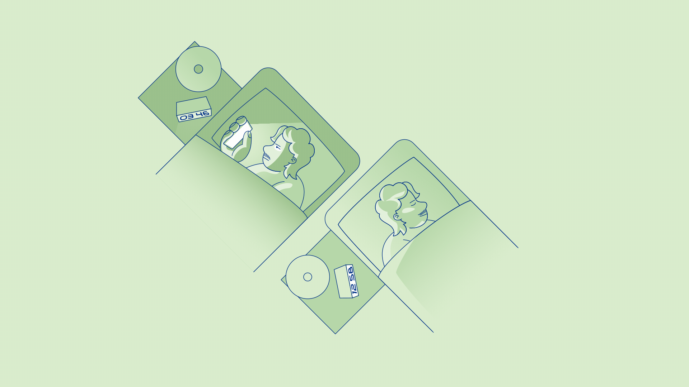
Søvn og regelmessighet
6

Slide 2

Egenaktivitet til i dag
Jobb videre med å besvare spørsmålene om forløp fra
summegruppen fra skjemaet «Beskrivelse av individuelt
forløp av affektive episoder»
Lag en tidslinje over affektive episoder fra den første til nå.
Bruk verktøyet «tidslinje» eller lag egen variant. Prøve å huske:
    Alder, årstall og årstid
    Episodetype
    Episodens varighet
    Ev. spesielle hendelser og omstendigheter i forkant av hver episode
Fortsett å registrere stemningsleiet i stemningsdagboken
Notes:
Tekst:
Hvordan var det å fylle ut skjemaene?
Gikk det greit, eller var noe uklart eller for vanskelig?
Fikk dere noen nye innsikter? Nye refleksjoner eller ideer?
Oppdaget dere noen mønstre?

Slide 3
Dagens tema
Forebyggelsesplanen
Om søvnforstyrrelser
  Summegruppe: dine erfaringer med søvn- og døgnrytmeforstyrrelser
Hvordan oppnå god søvn og regelmessig livsførsel?
  Døgnrytme
  Oppdemmet søvnbehov
  Atferd
Aktivitet: stemningsdagboken
Summegruppe: din døgnrytme i vedlikeholdsfasen
Egenaktivitet: søvn- og døgnrytme i forebyggelsesplanen
Notes:
Tekst:
Dagens tema er viktigheten av søvn og regelmessig livsførsel.
Først skal vi ha et gjensyn med forebyggelsesplanen. God søvn og døgnrytme er en viktig beskyttende faktor for ustabilitet og tilbakefall, og omvendt er dårlig søvn og døgnrytme en sterk risikofaktor
På kursgang 2 presenterte vi stemningsdagbok. Ved å kartlegge ulike faktorer over tid, kan man finne ut om endringer i disse faktorene gir økt eller redusert risiko for ustabilitet og tilbakefall. Etter hvert som man har kartlagt risikofaktorer, kan disse og gode tiltak føres inn i en forebyggelsesplan
Vi skal snakke om søvnforstyrrelser
Første summegruppe vil handle om egenerfaringer med søvn- og døgnrytmeforstyrrelser
Etter dette går vi over til å snakke om hvordan man kan oppnå god søvn og regelmessig livsførsel. Dette er inndelt i tre temaer:
Døgnrytme
Atferd
Oppdemmet søvnbehov
Vi skal ha en aktivitet hvor vi fyller inn søvn i stemningsdagboken
Det blir en summegruppe om døgnrytme i vedlikeholdsfasen
Å fylle ut om søvn og døgnrytme i forebyggelsesplanen er egenaktiviteten til neste gang

Slide 4


Forebyggelsesplanen
1) Motivasjon for forebygging
2) Forebygging i vedlikeholdsfasen
  Risikofaktorer i vedlikeholdsfasen
  Tiltak overfor risikofaktorer
  – sunn og regelmessig livsførsel
3) Forebygging i varselfasen
Pdf
Redigerbar
Notes:
Tekst:
Forebyggelsesplanen har tre deler:
1) Motivasjon for forebygging
2) Forebygging i vedlikeholdsfasen
Risikofaktorer i vedlikeholdsfasen
Tiltak overfor risikofaktorer
3) Forebygging i varselfasen
I dag og de neste tre gangene fokuserer vi på forebygging i vedlikeholdsfasen (punkt 2), som innebærer å identifisere både risikofaktorer og tiltak overfor disse.
I dag er søvn og regelmessighet tema. De neste tre gangene skal vi se nærmere på faktorene stress, bruk av rusmidler og medisiner.

Slide 5
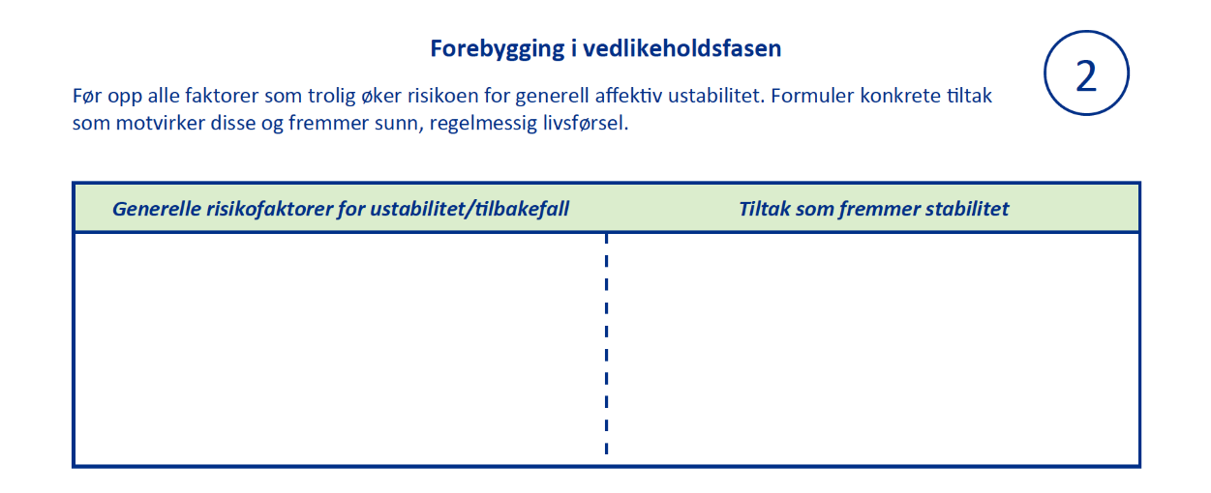
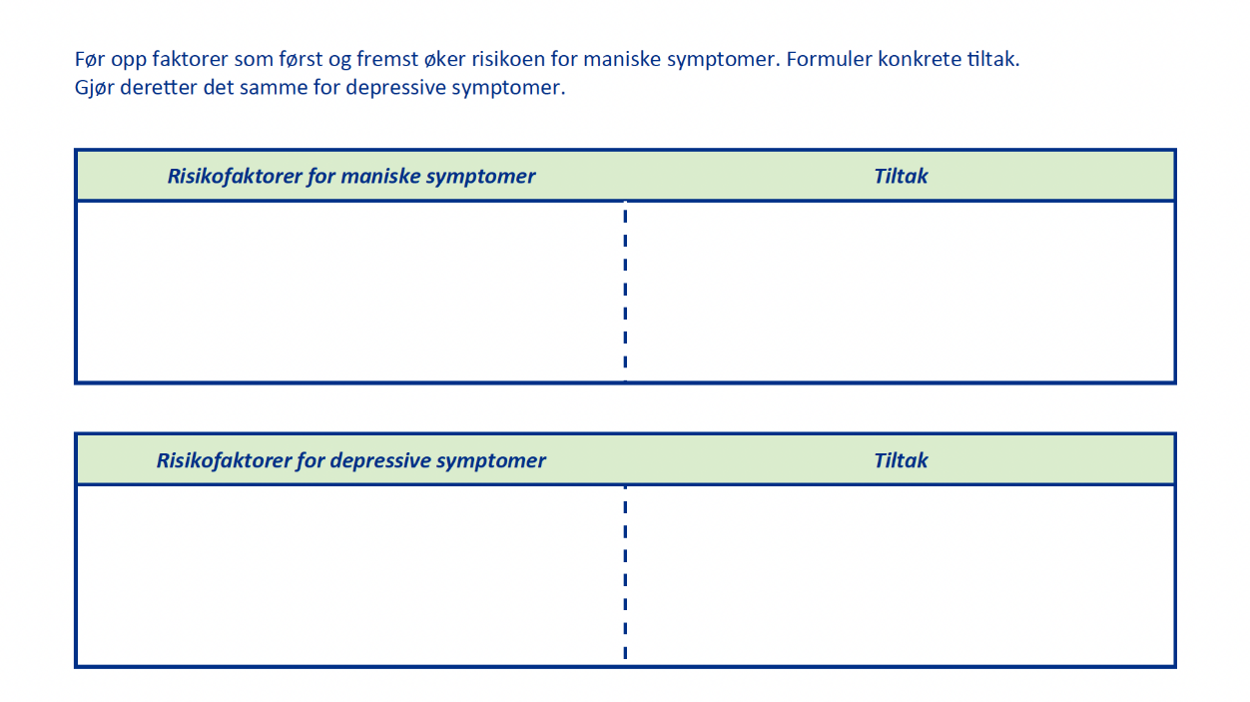
Notes:
Tekst:
Dette er feltene som handler om forebygging i vedlikeholdsfasen.
I feltene til venstre føres generelle risikofaktorer, dvs. faktorer som ikke er knyttet til en spesiell polaritet, og tiltak overfor disse.
I feltene til høyre føres risikofaktorer og tiltak som er knyttet hhv. til den maniske og depressive polen.

Slide 6
Hvor vanlige er søvnforstyrrelser i vedlikeholdsfasen?
Mer enn halvparten har en søvnforstyrrelse i vedlikeholdsfasen
En av fem har en diagnostiserbar søvnforstyrrelse:
    Insomni
    Døgnrytmeforstyrrelser
    Hypersomni
    Søvnrelaterte pusteforstyrrelser
    Parasomnier
    Søvnrelaterte bevegelsesforstyrrelser
Notes:
Tekst:
Mange med bipolar lidelse opplever søvnforstyrrelser i vedlikeholdsfasen, ikke kun ved (hypo)mani og depresjon.
Mer enn halvparten av personer med bipolar lidelse har en eller annen form for søvnforstyrrelse i vedlikeholdsfasen (dobbelt så vanlig som i befolkningen ellers).
En av fem har en diagnostiserbar søvnforstyrrelse. Her skal vi fokusere mest på det tre første kategoriene under. De tre siste krever ofte spesialisert behandling som man bør oppsøke hjelp for:
Insomni (søvnløshet): vansker med innsovning, hyppige oppvåkninger og/eller for tidlig oppvåkning.
Døgnrytmeforstyrrelser: vansker med å etablere og opprettholde en stabil og ønsket søvn–våkenhets-syklus.
Hypersomni: å sove ekstra mye uten at dette nødvendigvis gir mer overskudd (som ved depressive tilstander). Narkolepsi er en form for hypersomni.
Søvnrelaterte pusteforstyrrelser: snorking, søvnapné.
Parasomnier: nattskrekk, søvngjengeri, mareritt.
Søvnrelaterte bevegelsesforstyrrelser: rastløse ben, muskelrykninger og -kramper, tanngnissing.

Slide 7
Søvnforstyrrelser – en risikofaktor
! Søvnmangel og ustabil døgnrytme er en sterk risikofaktor
for tilbakefall til den maniske polen
Økt søvn er assosiert med tilbakefall til depresjon
Notes:
Tekst:
For lite og dårlig søvn svekker allmenntilstanden til alle mennesker. På dagtid kan man føle seg trøtt, svak, treg, irritabel, nedstemt, ukonsentrert, ha dårligere hukommelse, ha hodepine, mageproblemer osv. Over tid kan søvnforstyrrelser medføre vedvarende svekket fungering og livskvalitet. God søvn er viktig både for psykisk og fysisk restitusjon. Når vi sover synker pulsen, blodtrykket, forbrenningen (metabolismen) og nivået av stresshormonet kortisol. Musklene slapper av. Hjernen får mulighet til å bearbeide dagens inntrykk og sortere hvilke minner som skal forsterkes (jf. hukommelse) og forkastes. Den dype søvnen (som det er mest av tidlig i søvnsyklusen) er viktig for god hjernehelse: hjernen kjøles ned og avfallsstoffer fraktes bort.
Ved bipolar lidelse er søvnmangel og ustabil døgnrytme er en sterk risikofaktor for tilbakefall til den maniske polen. Noen er mer sårbare enn andre. Dette kan f.eks. utforskes med stemningsdagbok.
Økt søvn er assosiert med tilbakefall til depresjon. Det er uklart om den økte søvnen er en risikofaktor for eller en konsekvens av en depressiv utvikling.
Risikoen for (hypo)mani er for mange størst i sommerhalvåret. Det kan ha sammenheng med økt lyseksponering og høyere aktivitets-/stressnivå som forstyrrer søvn og døgnrytme.
Risikoen for depresjon er for mange størst i vinterhalvåret. Det kan ha sammenheng med redusert lyseksponering og lavere aktivitetsnivå.

Slide 8

Summegruppe
Har du erfart at søvn- og døgnrytmeforstyrrelser
i vedlikeholdsfasen førte til økt affektiv ustabilitet
eller tilbakefall?
Er søvn- og døgnrytmeforstyrrelser i så fall en risikofaktor for (hypo)mani, depresjon, blandet tilstand eller flere episodetyper?
Er du fornøyd med egen søvn og døgnrytme i vedlikeholdsfasen?
Notes:
SUMMEGRUPPE
1) Har du erfart at søvn- og døgnrytmeforstyrrelser i vedlikeholdsfasen førte til økt affektiv ustabilitet eller tilbakefall?
2) Er søvn- og døgnrytmeforstyrrelser i så fall en risikofaktor for (hypo)mani, depresjon, blandet tilstand eller flere episodetyper?
3) Er du fornøyd med egen søvn og døgnrytme i vedlikeholdsfasen?
Hva gjør det ev. vanskelig for deg å etablere og opprettholde stabil døgnrytme?

Slide 9

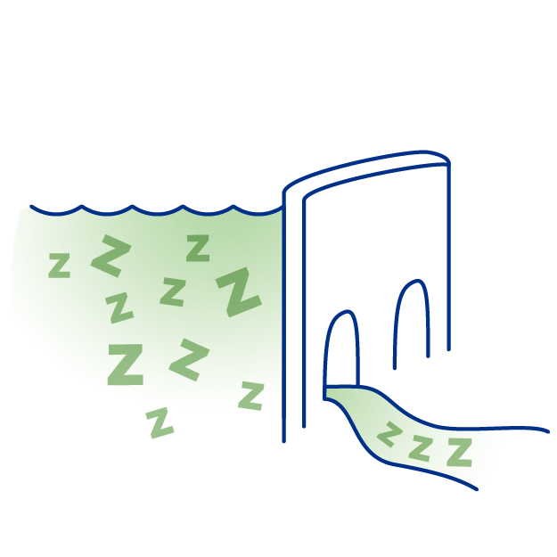

Hvordan oppnå god søvn og regelmessig livsførsel?
– et samspill mellom 3 faktorer
1. Døgnrytmer
2. Oppdemmet søvnbehov
3. Atferd
Notes:
Tekst:
Å etablere og opprettholde gode søvnvaner er kanskje det viktigste enkelttiltaket man kan gjøre i vedlikeholdsfasen for å forebygge tilbakefall – i tillegg til vedlikeholdsmedisinering. Gode søvnvaner handler ikke kun om å sove godt og nok, men også at søvnen følger et regelmessig mønster, dvs. at tidspunktet for søvnen følger en fast døgnrytme. For å få til dette, hjelper det at andre aktiviteter i livet, som jobb, matinntak og trening, også følger et noenlunde fast og rutinepreget mønster. Alt henger sammen med alt. Vi skal nå se nærmere på samspillet mellom tre faktorer:
Døgnrytmer
Oppdemmet søvnbehov
Atferd

Slide 10
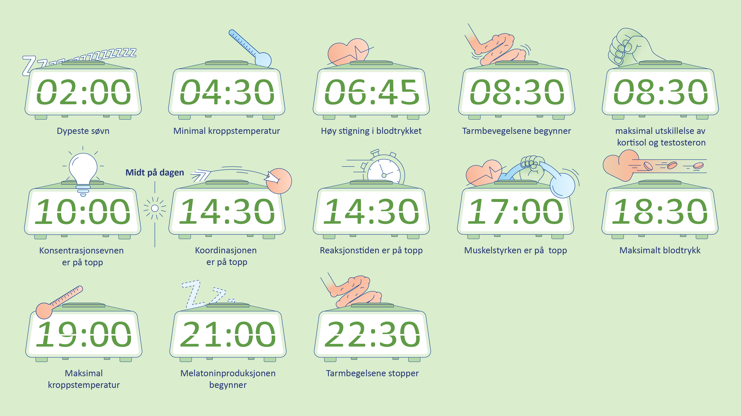
1. Døgnrytmer
Er forutsigbare døgnvariasjoner i biologiske prosesser
Følger en syklus med topp- og bunnivåer i løpet av et døgn
Notes:
Tekst:
1) Døgnrytme er den første hovedfaktoren som påvirker søvn.
Døgnrytme er forutsigbare døgnvariasjoner i kroppens biologiske prosesser
Tilpasset jordrotasjonen (24 timer)
Biologiske prosesser følger en syklus med topp- og bunnivåer i løpet av et døgn, inkludert:
våkenhet – søvn;
kroppstemperatur;
blodtrykk;
stoffskifte;
tarmaktivitet;
hormoner som melatonin, kortisol, testosteron, veksthormoner;
koordinasjonsevne; reaksjonstid;
muskelstyrke.
Figuren viser noen av de biologiske prosessene for en person som legger seg sent om kvelden.
Tilleggsinformasjon ved behov:
Melatonin kalles mørkehormonet fordi det produseres og utskilles når øyet ikke registrerer lys. Det kalles også søvnhormonet fordi det hjelper oss med innsovning og opprettholdelse av søvn.
Melatonin blir omdannet fra serotonin som bl.a. har stor betydning for humør. Ved depresjon klarer ikke hjernen å utnytte serotoninet på normal måte slik at man føler seg både nedstemt og får søvnvansker.
Ressurs for videre lesing:
Se Skjelstad (2021) s. 177-78.

Slide 11
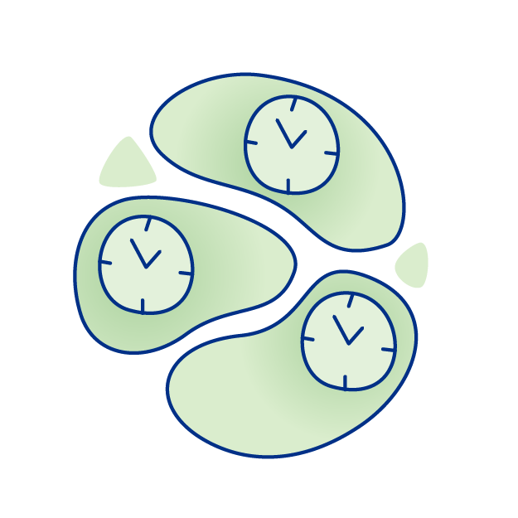
Biologiske klokker
Cellene i kroppen har sin egen klokke, som styrer
når biologiske prosesser skal skje
Hovedklokken sitter i hjernen og påvirkes av lys
Ting vi gjør påvirker klokkene i vev, muskler og organer
  For eksempel når vi trener eller spiser
Notes:
Tekst:
Nesten alle celler i kroppen har sin egen selvdrevne biokjemiske klokke. De styrer når biologiske prosesser i kroppen skal skje
Hovedklokken sitter i hjernen
Den prøver å få de andre klokkene i kroppen til å gå i takt (ha samme døgnrytme)
Eksponering for lys er viktig for å stille hovedklokken
Ting vi gjør påvirker klokkene i vev, muskler og organer
F.eks. når vi trener eller spiser
Tilleggsinformasjon ved behov:
Hovedklokken kalles den suprakiasmatiske kjerne (SCN).
Den suprakiasmatiske kjernen er en ansamling av omtrent 20 000 celler lokalisert i fremre hypothalamus i begge hjernehalvdeler.
Forskning på bipolar lidelse har ikke vist at det er noe annerledes med DNA-et til de ca. 20 klokkegenene som får de biologiske klokkene til å fungere.
Enkelte studier har vist at litium gjør klokkene mer robuste/mindre fleksible slik at det er lettere å opprettholde stabil døgnrytme.
Foreløpig finnes det ikke nok forskning om hvordan epigenetiske prosesser påvirker klokkegenene ved bipolar lidelse.
Ressurs for videre lesing:
Se kapittel 9 i Skjelstad (2021) om den suprakiasmatiske kjernen.

Slide 12
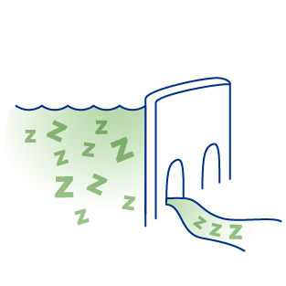
2. Oppdemmet søvnbehov
Som en demning der søvnbehovet bygger seg opp gjennom dagen
Det er viktig å sove passe mye
Stå opp og legge seg til omtrent samme tid
Notes:
Tekst:
2) Oppdemmet søvnbehov er den andre hovedfaktoren som påvirker søvn og døgnrytme.
Som en demning der søvnbehovet bygger seg opp gjennom dagen.
Utover dagen fungerer døgnrytmen (demningen) mer og mer som en motkraft som holder oss våkne fram til leggetid.
Det er viktig å sove passe mye. Det gir overskudd gjennom dagen samtidig som man klarer å sovne til ønsket tid.
Å sove for lite kan gjøre at man sovner tidligere slik at døgnrytmen framskyndes.
Å sove for mye eller på dagtid kan gi vansker med å sovne til ønsket tidspunkt slik at døgnrytmen forskyves.
Gunstig å stå opp og legge seg til omtrent samme tid hver dag

Slide 13

3. Atferd
Døgnrytmen reguleres gjennom atferd
Forutsetter regelmessig livsførsel og gode vaner
! Virkningen handler oftest ikke om hva man gjør eller opplever, men
når på døgnet kropp og hjerne utsettes for ulike stimuli og aktiviteter
Notes:
Tekst:
3) Atferd er den tredje hovedfaktoren som påvirker søvn og døgnrytme.
Døgnrytmen reguleres hovedsakelig gjennom atferd
Stabil døgnrytme skaper forutsigbarhet for kroppens biologiske prosesser og bidrar til å holde den bipolare sårbarheten for ustabilitet i sjakk.
Helsefremmende regelmessig atferd fungerer altså som en støttestruktur som kompenserer for sårbarheten for ustabilitet. Sagt på en annen måte: Fordi man har en ekstra biologisk sårbarhet for ustabilitet, er det desto viktigere for personer med bipolar lidelse å leve regelmessig på en helsefremmende måte.
Stabil døgnrytme forutsetter regelmessig livsførsel og gode vaner
Virkningen handler oftest ikke om hva man gjør eller opplever, men når på døgnet kropp og hjerne utsettes for ulike stimuli og aktiviteter
F.eks. stor forskjell på om man drikker kaffe på formiddagen eller rett før leggetid.
Enkelte stimuli og aktiviteter kan forstyrre døgnrytmen og være usunne uansett når på døgnet eksponeringen skjer, f.eks. inntak av rusmidler. Det vil altså ikke være helsefremmende å bruke rusmidler på samme tidspunkt hver kveld selv om det skjer regelmessig.
Tilleggsinformasjon ved behov:
Om døgnrytmetype og stabilitet:
- Å være A-menneske er assosiert med flere gunstige forhold ved bipolar lidelse sammenlignet med å være B-menneske:
- lengre perioder med stabilitet
- færre depressive og maniske symptomer
- bedre respons på litium
- lavere forekomst av sesongbetonte affektive episoder
Foreløpige funn viser at B-mennesker muligens kan få et gunstigere forløp ved å framskynde døgnrytmen, men stabil døgnrytme er uansett bedre enn ustabil døgnrytme.

Slide 14
Atferd som kan forstyrre søvn og døgnrytme
Høyt aktivitetsnivå sent på kvelden
Eksponering for aktiverende stimuli sent på kvelden
Å legge seg og stå opp før / senere enn normalt
Jobb og andre situasjoner som vanskeliggjør stabil døgnrytme
Søvn på dagtid
Notes:
Tekst:
Alt man gjør og utsettes for som kan forstyrre døgnrytmen eller etablering av fast døgnrytme, er ugunstig. Konsekvensen av forstyrrelsene er at kroppens biologiske prosesser kommer i ulage og må bruke energi på å prøve å samkjøre seg, noe som kan skape ustabilitet.
Høyt aktivitetsnivå sent på kvelden: Høy mental aktivitet (jobb, lekser, gaming), intens trening, bekymringer, diskusjoner/konflikter, festing, sosiale, familiære og huslige gjøremål.
Eksponering for aktiverende stimuli: Lys, varme, kulde, støy, spennende Netflix-serie eller bok, sterkt krydret mat, koffein, rusmidler, uforutsigbare hendelser.
Å legge seg og stå opp før/senere enn normalt: f.eks. i helger og ferier.
Jobb og andre situasjoner som vanskeliggjør stabil døgnrytme: Roterende skiftarbeid, reiser over mange tidssoner (jetlag), «døgning», fødsler og spedbarnsperioden, fysisk sykdom.

Slide 15


Eksponering for lys
Lys er den naturlige tidsgiveren for kroppens hovedklokke
Bidrar etter oppvåkning til justering av de biologiske klokkene og forankrer døgnrytmen
Lysskjerming før søvn er gunstig ved innsovningsvansker
Notes:
Tekst:
Lys er den viktigste naturlige tidsgiveren for kroppens hovedklokke
Lyseksponering etter oppvåkning/fra morgenen bidrar til justering av de biologiske klokkene og forankrer døgnrytmen
Lyseksponering er nødvendig for produksjon av søvnhormonet melatonin om natten
Lysskjerming fra blått (og grønt) lys 2-3 timer før søvn er gunstig ved innsovningsvansker, fordi melatonin utskilles etter 2-3 timer med mørke.
Sollys inneholder mye blått lys. Blått lys finnes også i skjermer og LED-lys. For å unngå å sitte i mørke (eller med stearinlys eller i rødt lys), kan man bruke blålysblokkerende briller med oransje eller rødt (best) glass som dekker øyehulene godt. Ved oppvåkning om natten er det viktig å unngå lys ettersom det stopper utskillelsen av melatonin. Da er det viktig å ha gardiner som blender godt og å unngå å skru på lamper. Har man god døgnrytme og nok oppdemmet søvnbehov, trenger ikke eksponering for blått lys om kvelden å være noe stort problem.
Tilleggsinformasjon ved behov:
Når blått lys (450-495 nanometer) treffer IpRGC-reseptorer i øyenetthinnen, sendes det kjemiske beskjeder til SCN i hypothalamus (hovedklokken) om at det er dagtid. Denne beskjeden sendes videre til andre biologiske klokker i kroppen. Klokkene inngår i et intrikat samspill. Fravær av lys indikerer natt.

Slide 16
Spiserutiner
Kosthold, spiserutiner og vekt er viktig for allmenntilstanden
Et regelmessig spisemønster bidrar til stabil funksjon for kroppens biologiske klokker
Forstyrret døgnrytme og søvnmangel kan øke appetitten
Større matinntak sent på kvelden og natten kan være ugunstig
Notes:
Tekst:
Kosthold, spiserutiner og vekt er viktig for allmenntilstanden og påvirker humør, tenkning, overskudd og funksjon.
Et regelmessig (fast) spisemønster bidrar til stabil funksjon for kroppens biologiske klokker (i vev i lever, nyrer, bukspyttkjertel og hjerte)
Forstyrret døgnrytme og søvnmangel påvirker spisemønsteret og kan øke appetitten
Større matinntak sent på kvelden og natten kan være ugunstig. Det kan ha uheldig påvirkning på søvn og medføre overvekt fordi fordøyelsen går på lavbluss om natten.
Regelmessige spiserutiner er gunstig for å opprettholde stabilitet i vedlikeholdsfasen, men kan være vanskelige å overholde i sykdomsepisoder ettersom bipolare svingninger medfører store variasjoner i appetitt og spiserutiner.

Slide 17
Usunt kosthold og overvekt
Et usunt vestlig kosthold kan gi mer depressive symptomer
Overvekt og følgetilstander er mer utbredt blant personer
med bipolar lidelse
  Kan gi mer ustabilitet
Vurder vektnøytrale medikamenter ved langvarig bruk
og uønsket vektoppgang
Notes:
Tekst:
Dette bildet handler ikke om regelmessighet, men om sammenhengen mellom usunt kosthold, overvekt og negative helsekonsekvenser, inkludert større tilbakefallsrisiko.
Et usunt vestlig kosthold er vist å kunne gi mer depressive symptomer.
Med usunt vestlig kosthold menes prosessert mat med mye mettet fett, salt og raffinerte karbohydrater.
Overvekt/fedme og følgetilstander som diabetes 2 er mer utbredt blant personer med bipolar lidelse
Overvekt, fedme og diabetes type 2 kan gi mer ustabilitet
Det er påvist sammenheng mellom overvekt/fedme og raskere og flere tilbakefall. Dette gjelder spesielt for de med høyere betennelsesnivåer i kroppen.
Forskning tilsier økt tilbakefallsrisiko og dårligere effekt av stemningsstabiliserende medisiner ved diabetes type 2.
Vurder bytte til mer vektnøytrale medikamenter ved langvarig medikamentbruk og uønsket vektoppgang
Ressurs for videre lesning:
Kapittel 14 i Skjelstad (2021)

Slide 18
Kosthold
Ingen ernæringskomponenter, matvarer eller kosthold er vist
å være spesielt gunstige
Et alminnelig, sunt og variert kosthold med fiberrik mat
er vanligvis tilstrekkelig
Mangel på vitaminer og mineraler kan bl.a. gi betennelser
og svekke immunforsvaret
Notes:
Tekst:
Ingen ernæringskomponenter/matvarer/kosthold er vist å være spesielt gunstige ved bipolar lidelse
Et alminnelig, sunt og variert kosthold med fiberrik mat er vanligvis tilstrekkelig
Fiberrik mat: fullkorn, belgfrukter, grønnsaker, frukt og bær. Fiberrik mat er bra for forekomsten av sunne bakterier i tarmfloraen, som igjen er viktig for immunsystemet og fysisk og psykisk helse.
Mangel på vitaminer (B, C, D) og mineraler kan bl.a. gi betennelser og svekke immunforsvaret og bør korrigeres
Mangeltilstander kan også oppstå ved langvarige sykdomsepisoder.
Ressurs for videre lesing: kapittel 14 i Skjelstad (2021).

Slide 19
Trening i vedlikeholdsfasen
Trening er helsefremmende
Gir bedre søvn, stressmestring og økt overskudd
Det er uklart om trening forebygger tilbakefall
Faste treningstider kan være døgnrytmestabiliserende
Notes:
Tekst:
Trening i passende doser har mange generelle helsefremmende effekter og er bra for allmenntilstanden
Gir bedre søvn, stressmestring og økt overskudd
Det er ingen grunn til å ta spesielle forholdsregler ved trening i vedlikeholdsfasen utover å unngå å forstyrre søvn og døgnrytme. Intens trening gir høyt fysiologisk stress og bør avsluttes noen timer før leggetid. I varsel- og sykdomsfasen for (hypo)mani er dette annerledes, noe vi kommer tilbake til senere i kurset.
Det er uklart om trening forebygger tilbakefall
Det finnes ikke god nok forskning om dette ved bipolar lidelse. Forskning på personer med tidligere depresjon viste forbedret psykisk helse for de som trente vs. ikke trente.
Forskning på personer uten bipolar lidelse viser at jevnlig trening både forebygger og reduserer kroniske betennelsestilstander (inkludert hos personer med overvekt/fedme). Ettersom overvekt/fedme er assosiert med hyppigere tilbakefall ved bipolar lidelse, er det tenkelig at jevnlig trening kan ha en viss forebyggende effekt for disse.
Faste treningstider kan være et døgnrytmestabiliserende tiltak

Slide 20

Trenger du drahjelp for å bedre egen helse?
Alle frisklivssentraler skal gi
kunnskapsbasert hjelp til:
  fysisk aktivitet
  kosthold
  snus- og røykeslutt
  veiledning ved søvnvansker
  samtaler om alkoholvaner
Notes:
Tekst:
Det kan være vanskelig å selv ta tak i endringer man har behov for å gjøre i livet sitt for å bedre egen helse. Det kan derfor være en god strategi å søke drahjelp i en oppstartsfase. Alle frisklivssentraler skal gi kunnskapsbasert hjelp til fysisk aktivitet, kosthold og snus- og røykeslutt gjennom et strukturert oppfølgingstilbud. De kan også gi veiledning ved søvnvansker og samtaler om alkoholvaner.
Mange kommuner har en Frisklivssentral. Helsedirektoratet har utarbeidet en egen nettside om hva en Frisklivssentral kan bistå med, og med oversikt over hvor tilbudet finnes. Du kan gå inn på nettsiden som QR-koden henviser til seinere for å sjekke om din kommune har dette tilbudet. Dersom kommunen din ikke har en Frisklivssentral så vil det finnes andre lignende tilbud. Dette kan du etterspørre hos din fastlege.
Kilde: Hva er en frisklivssentral? - Helsedirektoratet

Slide 21

Søvnråd ved vanlige søvnvansker i vedlikeholdsfasen
Hva er dine tips for å få god søvn?
Notes:
Tekst:
Om morgenen
Stå opp til samme tid hver dag
På dagtid
Oppsøk dagslys
Vær fysisk aktiv
Avslutt inntak av stimulanter
Unngå spontane høneblunder
Om kvelden
Sett av tid til bekymringer og planlegging
Unngå å drikke for mye væske
Spis et lett måltid
Reduser belysning og oppsøk beroligende aktiviteter
Gjennomfør leggeritualer før beroligende aktiviteter
Ved innsovningsvansker
Bruk beroligende tankedistraksjoner
Stå opp hvis søvnen lar vente på seg
Fysiske betingelser
Optimaliser soverommet for søvn
Tilleggsinformasjon ved behov:
Melatonin er et naturlig hormon som produseres i hjernen ved fravær av lys («mørkehormon») og i tråd med døgnrytmen. Fra det er mørkt tar det et par timer før melatoninproduksjonen kommer i gang. Melatonin kalles også et «søvnhormon» fordi det hjelper oss med å sovne og opprettholde søvnen. Melatonin påvirker døgnrytmen til andre kroppslige prosesser. Melatoninproduksjonen om natten er avhengig av lyseksponering på dagtid. Forskning viser at vi har høyere melatoninnivåer i sommerhalvåret enn i vinterhalvåret.
Alkohol kan virke beroligende og søvnframkallende, men fører til økt fysiologisk stress og kan medføre lettere søvn og tidligere oppvåkning. Både rusmidler og sovemedisiner gir mindre av den naturlige, helsefremmende søvnen. Ved langvarig bruk forskyver man det opprinnelige problemet og kan i tillegg få nye som psykologisk og/eller fysisk avhengighet.
Kortvarig bruk av sovemedisin kan noen ganger være nødvendig, men det beste er å jobbe systematisk for å etablere gode vaner for naturlig søvn og stabil døgnrytme.

Slide 22
Døgnrytmejusteringer
De biologiske klokkene kan justeres med inntil 1 time per døgn
Ved reiser over flere tidssoner bør man tilpasse døgnrytmen
Melatonintabletter kan brukes til å framskynde døgnrytmen
Notes:
Tekst:
De biologiske klokkene kan justeres med ca. en time per døgn.
Ved reiser over flere tidssoner bør man tilpasse døgnrytmen:
Om mulig kan det være lurt gradvis å tilpasse døgnrytmen helt eller delvis til destinasjonens lokale klokketid før avreise. Er man sårbar for døgnrytmeforskyvninger er det bedre å bli syk hjemme enn på reise.
Om mulig, følg hjemlig døgnrytme ved reiser som varer få dager.
Melatonintabletter kan brukes til å framskynde døgnrytmen, og kan være til god hjelp uansett reise eller ikke.
Framskyndelse av døgnrytmen er melatonintablettenes hovedformål (ikke ment å være sovemedisin).
Melatonin nedbrytes fort (kort virkningsvindu. Unntaket er depotvarianter) og må «times» riktig ved framskyndelse av døgnrytme, dvs. tas slik at det virker før kroppens naturlige produksjon har startet.
Tilleggsinformasjon ved behov:
Tilskudd av melatonin nedregulerer ikke kroppens egen produksjon, skaper ikke fysisk avhengighet og gir ikke hangover. Etter 2020 har det blitt enklere for leger å skrive ut resepter og 1 mg tabletter kan nå kjøpes reseptfritt. Høye doser er ikke nødvendigvis bedre fordi det er begrenset hvor mye hjernen kan nyttiggjøre seg.
Ressurs for videre lesing:
Skjelstad (2021), s. 186-191

Slide 23
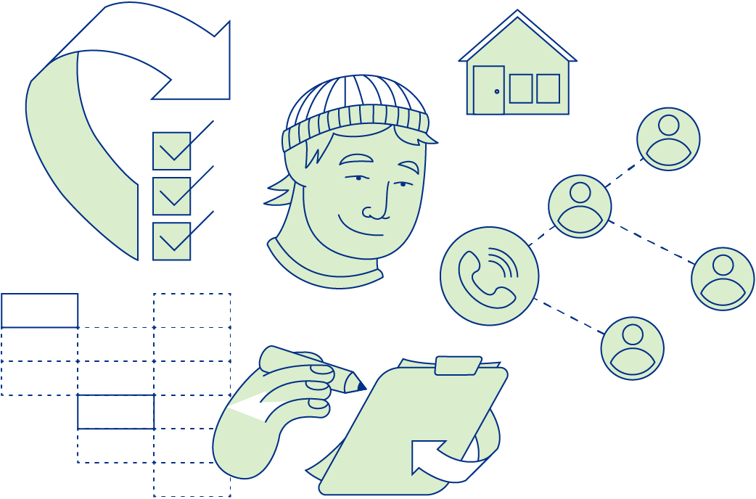
Aktivitet: stemningsdagboken
Noter inn:
Stemningsleiet i går
Antall timer søvn siste natt
Omtrentlig klokkeslett for innsovning (jf. døgnrytme)
Notes:
OPPGAVE
Noter inn i stemningsdagboken:
Stemningsleiet i går
Antall timer søvn siste natt
Omtrentlig klokkeslett for innsovning (jf. døgnrytme)

Slide 24
Summegruppe
Er stabil døgnrytme forenlig med:
  din livsførsel?
  hvordan du ønsker å leve?
  utdannelsen du ønsker å ta?
  jobben din og karrierevalget?
Hva har hjulpet deg / kan hjelpe deg til å få mer stabil døgnrytme?
  Har du f.eks. tilstrekkelig med faste rammer og forpliktelser i livet til å opprettholde stabil døgnrytme, f.eks. skole, jobb, barn, hund? Hvis ikke, kan du lage deg noen daglige rutiner?
Notes:
1. Er stabil døgnrytme forenlig med:
din livsførsel?
hvordan du ønsker å leve?
utdannelsen du ønsker å ta?
jobben din og karrierevalget?
2. Hva har hjulpet deg / kan hjelpe deg til å få mer stabil døgnrytme?
Har du f.eks. tilstrekkelig med faste rammer og forpliktelser i livet til å opprettholde stabil døgnrytme, f.eks. skole, jobb, barn, hund? Hvis ikke, kan du lage deg noen daglige rutiner?

Slide 25
Egenaktivitet til neste gang
Noter søvnvansker og døgnrytmeforstyrrelser i
forebyggelsesplanen hvis disse er en risikofaktor
for tilbakefall
  Spesifiser om dette gjelder en eller begge poler
  og hva som er utfordringen før hver av dem
  Prøv å formulere tiltak
Les rådene i skjemaet «Søvnråd» og tenk gjennom dine søvnrutiner
Registrer stemningsleiet og søvn i stemningsdagboken
Notes:
Tekst:
Hensikten med egenaktiviteten til neste gang er å komme i gang med forebyggelsesplanen.
Forebyggelsesplanen er et personlig og «levende dokument» som stadig endrer seg etter hvert som man får nye erfaringer, innsikter, kommer på og bestemmer seg for nye tiltak. Den enkelte må selv ta ansvar for dette og søke hjelp fra andre ved behov.
Noen vet allerede at søvn- og døgnrytmeforstyrrelser er en risikofaktor for tilbakefall. Andre trenger å bruke stemningsdagbok over tid for å kartlegge dette.
Hvis man mener at det er en risikofaktor, er det fint om man kan prøve å danne seg en viss formening om hva man normalt trenger av søvn og regelmessighet og hvor stor endring som utgjør en fare (antall timer variasjon, antall dager på rad o.l.). Man må så tenke godt gjennom hva som forårsaker disse variasjonene for å kunne konkretisere gode tiltak.
EGENAKTIVITET
Noter søvnvansker og døgnrytmeforstyrrelser i forebyggelsesplanen hvis disse er en risikofaktor for tilbakefall
Spesifiser om dette gjelder en eller begge poler og hva som er utfordringen før hver av dem
Prøv å formulere tiltak
Les rådene i skjemaet «Søvnråd» og tenk gjennom dine søvnrutiner
Registrer stemningsleiet og søvn i stemningsdagboken
Evalueringsskjemaet: Minn deltagerne om å evaluere dagens kurs.

Slide 26




Presentasjonen er utformet av Vestre Viken, i samarbeid
med erfaringsspesialister og Bipolarforeningen.
Prosjektet er støttet av Rådet for psykisk helse
gjennom Stiftelsen Dam
©Vestre Viken. All bruk av grafikk utover det leverte materiell skal avtales. Design og illustrasjon: Melkeveien Designkontor AS.

